Slide 1

2. prednáška
Riadiace štruktúry
Anna Bou Ezzeddine

Slide 2
Obsah prednášky
opakovanie
riadiace štruktúry
  príkazy vetvenia (?:, if-else, switch)
  príkazy cyklov (while, do-while, for)
príklady

Slide 3
Cieľ prednášky
Naučiť sa:
  používať funkcie na čítanie a zápis hodnôt
  vytvárať bloky príkazov
  zapisovať podmienky
  definovať a riadiť cykly s podmienkami na začiatku aj na konci cyklu
  používať vnorené cykly

Slide 4
Reálne a celočíselné delenie
/* Realne a celociselne delenie */
#include <stdio.h>
int main()
{
int i, j; /* celociselne konstanty */
float k, l; /* realne konstanty */
scanf("%d %d", &i, &j);
printf("%f", i/j); /* celociselne delenie */
scanf("%f %f", &k, &l);
printf("%f", k/l); /* realne delenie */
return 0;
}

Slide 5

#include <stdio.h>
int main(void)
{
double realne;
int cele;
printf("Zadaj realne cislo: ");
scanf("%lf", &realne);
printf("Vypis cisla bez desatinnej casti:\n");
printf("1.: %.0lf (format tlace - zaokruhluje)\n", realne);
printf("2.: %d (explicitna typova konverzia)\n", (int)realne);
cele = realne;
printf("3.: %d (implicitna typova konverzia)\n",cele);
return 0;
}
Vyskúšajte možnosť použitia knižnice
#include <math.h>
a funkcií
floor(realne); a ceil(realne);

Slide 6

príkazy vetvenia

Slide 7
Booleovské výrazy
nie je pre ne vytvorený špeciálny typ, používa sa int
  FALSE: 0
  TRUE: nenulová hodnota (najčastejšie 1)
== rovnosť
!= nerovnosť
< menší
<= menší alebo rovný
> väčší
>= väčší alebo rovný
&& logický súčin
|| logický súčet
! negácia
int x = 10, y = 5;
(x ==10)
1 (TRUE)
1 (TRUE)
(y < x)
= priradenie
== porovnanie
0 (FALSE)
(x !=10)
1 (TRUE)
(y <= x) && (y > 2)
0 (FALSE)
(x < 10) || (y == 20)

Slide 8
Priradenie / porovnanie
priradenie, x zmení pôvodnú hodnotu na 10
x = 10
porovnanie, ak má x hodnotu 10, výsledkom výrazu je 1 (TRUE), inak 0 (FALSE)
x == 10

Slide 9
Skrátené vyhodnocovanie logických výrazov
v jazyku C sa logický súčet a súčin vyhodnocujú v skrátenom vyhodnocovaní (short circuit)
  argumenty sú vyhodnocované zľava a hneď ako je zrejmý konečný výsledok, vyhodnocovanie sa skončí
  napr.: (y != 0) && (x / y < z)
  (x > 10) || (x % 5)
logický súčin: ak hodnota i-teho podvýrazu je 0, celý výraz je 0:
- ak y == 0, hodnota výrazu je FALSE a delenie nulou nenastane
logický súčet: ak hodnota i-teho podvýrazu je 1, celý výraz je 1:
- ak x > 10, hodnota celého výrazu je TRUE a podvýraz(x % 5)sa už nevyhodnocuje

Slide 10
Skrátené vyhodnocovanie logických výrazov
Výhody:
  Ak prvý podvýraz zisťuje, či je druhý výpočet potrebný
  Ak prvý podvýraz zabezpečuje, že druhý podvýraz neskončí s chybou (napr. delenie nulou, prístup na nesprávne miesto pamäte)
int a;
...
if (a && funckcia(b)) {
...
}
int delitel = 0;
if (delitel && delenec/delitel) {
...
}

Slide 11
Priority vyhodnocovania logických výrazov
aritmetické operátory a operátory porovnania majú väčšiu prioritu ako logické operátory
( ) ( )
( c >= 'A' && c <= 'Z' )
Závorky tam nemusia byť, pretože >= a <= má väčšiu prioritu ako &&
ak si nie ste istí, či zátvorky dať, radšej ich uveďte
nezamieňajte && za & a || za | - & a | sú bitové operácie

Slide 12
Priority vyhodnocovania logických výrazov: príklady
pre všetky príklady platí:
int i = 1, j = 1;
j = j && (i = 2);
j bude 1, pretože j == 1 a výraz (i = 2) sa vykoná, t.j. i bude 2
j = j && (i == 3);
j bude 0, pretože i == 3 je FALSE
j = j || (i / 2);
j bude 1, pretože j==1 a (i / 2) sa už nevyhodnocuje
j = !j && (i = i + 1);
j bude 0, i bude 1, i sa neinkrementuje, pretože !j je 0 a ďalší podvýraz nevyhodnocujeme

Slide 13
Podmienený výraz
    ternárny operátor
podmienka ? vyraz_1 : vyraz_2
má význam:
ak podmienka tak vyraz_1, inak vyraz_2
príklad
int i, k, j = 2;
i = (j == 2) ? 1 : 3;
k = (i > j) ? i : j;
i bude 1, pretože j == 2
je TRUE
k bude maximum z i a j

Slide 14
Použitie podmieneného výrazu
používa sa len na jednoduché výrazy
v C je čitateľnejšia konštrukcia if-else
napr. konverzia znaku na malé písmeno
c = (c >='A'&& c <= 'Z') ? c + ('a' - 'A') : c;
zátvorky sa uvádzajú len kvôli čitateľnosti

Slide 15

program načíta znak z klávesnice a ak je to veľké písmeno, zmení ho na malé, výsledný znak vypíše
vložíme popis knižnice na vstup a výstup
#include <stdio.h>
int main()
{
return 0;
}
vytvoríme funkciu main
int c;
definujeme premennú
načítame znak
c = getchar();
c = (c >= 'A' && c <= 'Z') ? c + ('a' - 'A') : c;
putchar(c);
zmeníme znak
vypíšeme znak

Slide 16
príklad
program načíta z klávesnice dva znaky a vypíše znak s menším ordinálnym číslom
vložíme popis knižnice na vstup a výstup a vytvoríme funkciu main()
#include <stdio.h>
int main()
{
return 0;
}
int c, d;
definujeme dve premenné
c = getchar();
ak je hodnota premennej c menšia ako hodnota premennej d, tak vypíšeme c, inak d
d = getchar();
do premennej c načítame znak
putchar(c < d ? c : d);
do premennej d načítame znak

Slide 17
príklad
program načíta z klávesnice dva znaky trochu inak ako predtým a vypíše znak s menším ordinálnym číslom
#include <stdio.h>
int main()
{
int c, d;
c = getchar();
return 0;
}
načítanie znaku do premennej d priamo
v príkaze
putchar(c < (d = getchar()) ? c : d);

Slide 18
Príkaz if
jeden z najpoužívanejších príkazov
syntax:
ak platí podmienka, vykoná sa prikaz
zátvorky sú nevyhnutné, odporúča sa dať za if medzeru
if (podmienka)
prikaz

Slide 19
príklad
program načíta znak z klávesnice a ak je to veľké písmeno, vypíše jeho ordinálne číslo
#include <stdio.h>
int main()
{
int c;
c = getchar();
return 0;
}
ak hodnota c je veľké písmeno
vypíš jeho ord.číslo na obrazovku
if (c >= 'A' c <= 'Z')
printf("%d\n", c);
&&

Slide 20
príklad
program načíta znak z klávesnice a ak je to veľké písmeno, vypíše jeho ordinálne číslo
#include <stdio.h>
int main()
{
int c;
return 0;
}
využívame skutočnosť, že aj priradenie je výraz
if ((c = getchar()) >= 'A' && c <= 'Z')
printf("%d\n", c);

Slide 21
C-štýl - detailnejšie
if ((c = getchar()) >= 'A' && c <= 'Z')
printf("%d\n” ,c );
ak by sme neuzátvorkovali výraz c = getchar(), celý príkaz by fungoval takto: getchar() prečíta znak, porovná ho s 'A'.
- Ak je výsledok logická 0 (FALSE), test končí a do c je priradená 0
- Ak výsledok testu je logická 1, porovnáva sa ešte stále nedefinovaná hodnota premennej c s 'Z'. Výsledkom je buď logická 0, alebo 1, ktorá sa vynásobí s výsledkom z predošlého testu a do c sa priradí buď logická 0, alebo 1

Slide 22
Rozšírený príkaz if
príkaz if môžeme rošíriť aj o časť else, ktorá sa vykoná, ak podmienka nie je splnená:
ak platí podmienka, vykoná sa prikaz_1 , inak sa vykoná prikaz_2
ak je v sebe vnorených viac príkazov if, tak else patrí vždy k najbližšiemu if-u
if (podmienka)
prikaz_1;
else
prikaz_2;

Slide 23
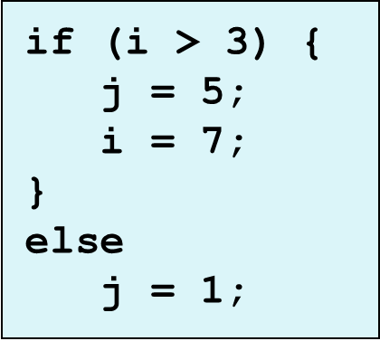
Rozšírený príkaz if: príklady
if (i > 3)
j = 5;
else
j = 1;
ak je i > 3, j bude 5, inak 1
zložený príkaz (vetva if) je uzatvorený v { }
ak i > 3, j bude 5 a i bude 7, inak j bude 1 a i nezmení hodnotu

Slide 24
Príklad: milionárska daň
program vypíše vypočítanú milionársku daň
#include <stdio.h>
int main()
{
double prijem;
printf("Zadaj prijem: ");
scanf("%lf", &prijem);
if (prijem >= 1000000)
printf("Milionarska dan: %lf", prijem * 0.3);
else
printf("Z prijmu sa neplati milionarska dan.")
return 0;
}

Slide 25
Príklad: párne/nepárne čísla
program zistí, či načítané číslo je párne, alebo nepárne.
#include <stdio.h>
int main()
{
int i;
printf("Zadajte cislo: ");
scanf("%d", &i);
if((i % 2) == 0)
printf("Parne.\n");
else
printf("Neparne.\n");
return 0;
}
Prepíšte if pomocou ternárneho operátora
printf("%s.\n", (i % 2)? "Neparne" : "Parne");

Slide 26
#include <stdio.h>
int main()
{
int a, b;
char c;
printf("Vyber:\n");
printf("(+) Scitaj, (-) Odcitaj, (*) Nasob, (/) Del?\n");
c = getchar();
printf("Zadaj prve cislo: ");
scanf("%d", &a);
printf("Zadaj druhe cislo: ");
scanf("%d", &b);
if(c == '+') printf("%d", a+b);
else if(c == '-') printf("%d", a-b);
else if(c == '*') printf("%d", a*b);
else if(c == '/')
if(b != 0) printf("%d", a/b);
else printf("Nulou sa nedeli.");
else printf("Zadali ste nespravny znak.");
return 0;
}
program zistí, akú operáciu má vykonať a podľa toho sčíta, odčíta, vynásobí alebo vydelí 2 čísla.

Slide 27
program načíta 3 reálne čísla a vypíše najväčšie z nich
#include <stdio.h>
int main()
{
double x, y, z, max;
printf("Zadaj tri realne cisla: ");
scanf("%lf %lf %lf", &x, &y, &z);
if (x > y) {
if (x > z)
max = x;
else
max = z;
}
else {
if (y > z)
max = y;
else
max = z;
}
printf("Najvacsie cislo je %lf \n", max);
return 0;
}
definícia troch premenných typu double
pri načítavaní je dôležité uviesť & - adresa premennej, do ktorej sa načítava
prázdny riadok je len kvôli prehľadnosti
zátvorky - kvôli prehľadnosti, tu je jednoznačné, ktorý else patrí ku ktorému if

Slide 28

Program načíta 3 celé čísla a vypíše najväčšie z nich.
Iný spôsob.
#include<stdio.h>
int main()
{
int a,b,c;
printf("Zadaj 3 cisla: ");
scanf("%d %d %d",&a,&b,&c);
if(a-b > 0&& a-c > 0)
printf("\nNajvacsie je a :%d",a);
else
if(b-c > 0)
printf("\nNajvacsie je b :%d",b);
else
printf("\nNajvacsie je c :%d",c);
return 0;
}

Slide 29
Formátovací štýl
Dobré formátovanie programu
  Výrazne napomáha dobrej čitateľnosti programu
  Na prvý pohľad sa dá programu rozumieť
Kompilátor ignoruje biele znaky
  Dobrý formátovací štýl je výhodný pre ľudí

Slide 30
Formátovací štýl
#include <stdio.h>
int main() /* hlavny program */
{
double x, y, z, max;
printf("Zadaj dve realne cisla: ");
scanf("%lf %lf", &x, &y &z);
if (x > y) { /* max ak x > y */
if (x > z)
max = x;
else
max = z;
}
else { /* max ak x <= y */
if (y > z)
max = y;
else
max = z;
}
printf("Najvacsie cislo je %lf \n", max);
return 0;
}
Ukážka dobrého formátovacieho štýlu

Slide 31
Formátovací štýl
#include <stdio.h>
int main() /* hlavny program */ {double x, y, z, max;
printf
("Zadaj dve realne cisla: ");
scanf("%lf %lf", &x, &y &z);if (x > y) {
/* max ak x > y */
if (x > z) max = x; else
max = z;}
else {/* max ak x <= y */
if (y > z)
max = y;
else max = z;}
printf
("Najvacsie cislo je %lf \n", max);return 0;}
Ukážka zlého formátovacieho štýlu

Slide 32
Opakovanie: ternárny operátor
program načíta 2 reálne čísla a pomocou ternárneho operátora vypíše ich maximum
#include <stdio.h>
int main() {
float x, y;
printf("Zadajte 2 realne cisla: ");
scanf("%f %f", x, y);
printf("%.2f\n", );
return 0;
}
kde je chyba?
načítavanie na adresu premennej: &
& &
(x > y) ? x : y

Slide 33
Príklad: skrátené vyhodnocovanie výrazov
funkcia vypocet() sa vykoná len v prípade nenulového a
if(a && vypocet(a)) …;
i bude mať nenulovú hodnotu
i = i || 1;

Slide 34

program načíta znak z klávesnice a ak je to číslica, vypíše správu
#include <stdio.h>
int main() {
char c;
if( c=getchar() >='0' && c <='9')
printf("cislica");
return 0;
}
Kde je chyba?
( )

Slide 35

program zistí, či rok je priestupný
Rok je priestupný:
Rok je priestupný, ak je deliteľný 400 (1600, 2000)
Ak rok nie je deliteľný 400 ani 100, ale je deliteľný 4, tak je tiež priestupný (napr. 2004, 2008, 1012)
IF rok modulo 400 je 0
THEN priestupny
ELSE IF rok modulo 100 je 0
THEN nie_je_priestupny
ELSE IF rok modulo 4 je 0
THEN priestupny
ELSE nie_je_priestupny
Ako by sme to prepísali do jednej podmienky (jedna if-else konštrukcia)

Slide 36

#include<stdio.h>
int main(){
int rok;
printf("Zadajte rok: ");
scanf("%d",&rok);
if(((rok % 4 == 0)&&(rok % 100 != 0))||(rok % 400 == 0))
printf("%d je priestupny rok", rok);
else
printf("%d nie je priestupny rok", rok);
return 0;
}

Slide 37
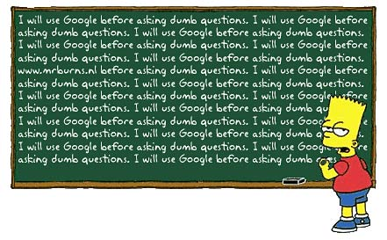
Napíš 100x ...
"I will use Google before asking dumb questions."
→ cykly

Slide 38
Iteračné príkazy - cykly
umožňujú opakovať vykonávanie príkazu alebo bloku príkazov
tri príkazy: while, for, do-while
vo všetkých typoch cyklov je možné použiť príkazy na zmenu "normálneho" behu cyklu:
break
ukončuje cyklus (ukončuje najvnútornejšiu slučku a opúšťa cyklus)
continue
skáče na koniec najvnútornejšej slučky a tým si vynúti ďalšiu iteráciu

Slide 39
Príkaz while
cyklus iteruje pokiaľ platí podmienka:
testuje podmienku pred prechodom cyklu
  cyklus teda nemusí prebehnúť ani raz
používame ho, keď ukončovacia podmienka závisí na nejakom príkaze v tele cyklu
  ak by bola podmienka splnená stále cyklus by bol nekonečný
while (podmienka)
prikaz;

Slide 40
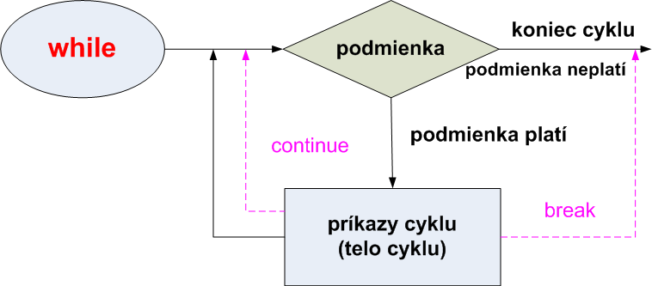
cyklus while

Slide 41
príklad
program číta znaky z klávesnice, opisuje ich na obrazovku, prázdny znak si nevšíma a skončí po prečítaní znaku *
#include <stdio.h>
int main()
{
int c;
while ((c = getchar()) != '*') {
if (c != ' ')
putchar(c);
}
return 0;
}
načítanie znaku - musí byť uzátvorkované, lebo != má väčšiu prioritu ako =

Slide 42
príklad s použitím break a continue
program číta znaky z klávesnice, opisuje ich na obrazovku, prázdny znak si nevšíma a skončí po prečítaní znaku *
#include <stdio.h>
int main()
{
int c;
while (1) { /*nekonecny cyklus*/
if ((c = getchar()) == ' ')
continue;/*odhodenie znaku*/
if (c == '*')
break;
putchar(c);
}
return 0;
}

Slide 43
Príkaz while
telo cyklu môže byť aj prázdne, napr. na vynechanie medzier na vstupe:
alebo preskočí všetky biele znaky na vstupe:
while (getchar() == ' ') ;
while ((c = getchar()) == ' ' || c == '\t' ||
c == '\n‘);

Slide 44
Príkaz do-while
testuje podmienku po prechode cyklu
  cyklus sa vykoná aspoň raz
program opúšťa cyklus pri nesplnenej podmienke
do {
prikazy;
}while (podmienka)

Slide 45

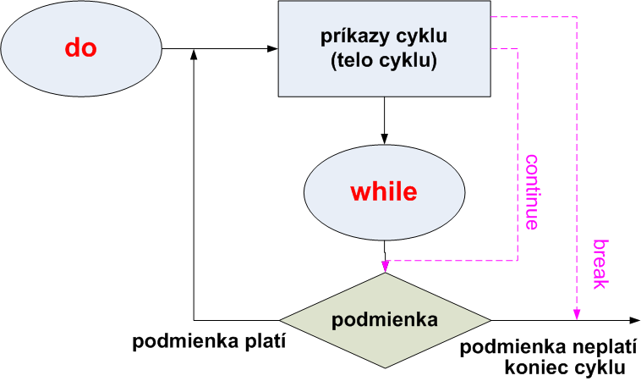

Slide 46
príklad
program číta viditeľné znaky z klávesnice, opisuje ich na obrazovku, neviditeľných znakov si nevšíma a skončí po prečítaní znaku *, na konci vypíše *
#include <stdio.h>
int main()
{
int c;
do {
if ((c = getchar()) > ' ')
putchar(c);
} while (c != '*')
return 0;
}
Neviditeľné znaky sú umiestnené v ASCII tabuľke od začiatku po znak ' '

Slide 47
Príkaz for
  používa sa, keď dopredu vieme počet prechodov cyklom
for (vyraz_start; vyraz_stop; vyraz_iter)
prikaz;
Vyhodnotí sa vyraz_start,zistí sa pravdivosť vyraz_stop, ak je pravdivý prevedie sa príkaz, potom sa zvýši iterácia a nasleduje ďalší cyklus. Cyklus končí ak výraz vyraz_stop nie je pravdivý
napíš 100x "I will not cut corners" - vždy do nového riadku, každý riadok začni číslom riadku
for (i = 1; i <= 100; i++)
printf("%d: I will not cut corners. \n", i);

Slide 48
Príkaz for
for (vyraz_start; vyraz_stop; vyraz_iter)
prikaz;
výrazy vyraz_start, vyraz_stop, vyraz_iter nemusia spolu súvisieť a nemusia byť vôbec uvedené - v každom prípade treba uviesť bodkočiarku
priebeh for-cyklu:
  na začiatku sa vyhodnotí vyraz_start
  otestuje sa, či je vyraz_stop pravdivý, inak skonči
  ak áno, vykoná sa prikaz a vykoná sa vyraz_iter
  na začiatok cyklu (2)
dajú sa použiť break a continue

Slide 49

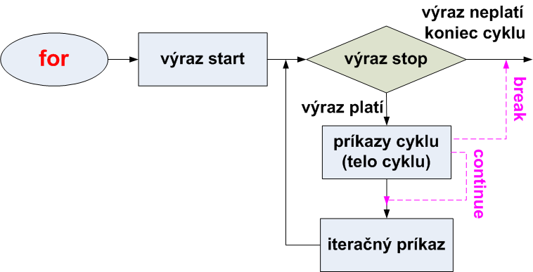

Slide 50
Príkaz for
for (vyraz_start; vyraz_stop; vyraz_iter)
prikaz;
dá sa prepísať ako while cyklus:
vyraz_start;
while (vyraz_stop) {
prikaz;
vyraz_iter;
}

Slide 51
príklady
všetky 3 príklady predpokladajú definíciu, vypisujú čísla od 1 do 10
int i = 1;
for (i = 1; i <= 10; i++)
printf("%d ", i);
klasické a odporučené použitie
využitie inicializácie v definícii - nevhodné, lebo nie je všetko spolu
for ( ; i <= 10; i++)
printf("%d ", i);
riadiaca premenná je menená v tele cyklu - nevhodné
for ( ; i <= 10; )
printf("%d ", i++);

Slide 52
Príkaz for: príklady
for ( ; i <= 10; printf(%d ", i), i++)
;
využitie operátora čiarka (,) - časté, nie úplne vhodné
int i, sum;
for (i = 1, sum = 0; i <= 10; sum += i, i++)
printf("%d ", i);
použitie operátora čiarka v inicializácii - vhodné, pri výpočte - nevhodné

Slide 53
Príkaz for: príklady
int i, sucin;
for (i = 3, sucin = 1; i <= 9; i += 2)
sucin *= i;
V cykle sa iteračný výraz môže meniť ľubovoľným spôsobom (nie iba i++)

Slide 54
Odporúčania
mať len jednu riadiacu premennú
riadiaca premenná má byť ovplyvňovaná len v riadiacej časti cyklu, nie v jeho tele
inicializácia v inicializačnej časti
ak má cyklus (nie len for) prázdne telo, bodkočiarku dať
na nový riadok
príkaz continue je vhodné nahradiť if-else konštrukciou
príkaz break - len v najnutnejších prípadoch, najlepšie maximálne na jednom mieste
cykly while a for sú prehľadnejšie ako do-while, preto ich uprednostňujte

Slide 55
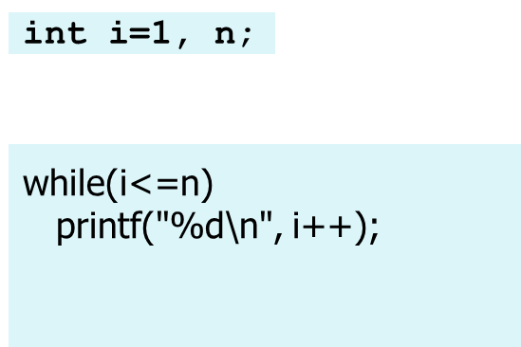
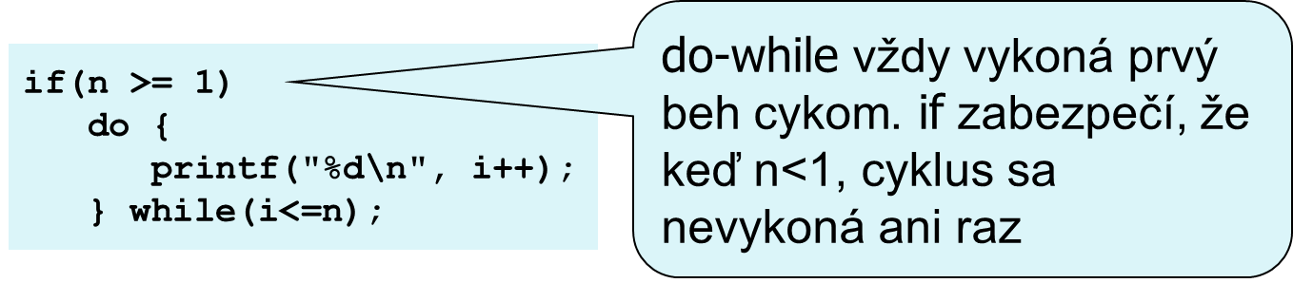
Príklad: výpis čísel
Výpis čísel od 1 po n
#include <stdio.h>
int main() {
int i, n;
scanf("%d", &n);
for(i=1; i<=n; i++)
printf("%d\n", i);
return 0;
}
i=1;
while(i<=n) {
printf("%d\n", i);
i++;
}

Slide 56
Príklad: počet deliteľov
Výpis počtu deliteľov zadaného čísla zo zadaného intervalu.
#include <stdio.h>
int main() {
int i, int1, int2, del, pocet=0;
printf("Zadajte interval a delitel: ");
scanf("%d %d %d", &int1, &int2, &del);
for(i=int1; i<=int2; i++)
if ( )
pocet++;
printf("V <%d, %d> je %d delitelov cisla %d.\n",
int1, int2, pocet, del);
return 0;
}
(!(i % del))

Slide 57
výpis písmen - opakovane
Výpis písmen od A po zadané písmeno – zvolený počet krát.
#include <stdio.h>
int main() {
char c1, c2;
int i, n;
printf("Zadajte velke pismeno: ");
c2 = getchar();
if(c2 >= 'A' c2 <= 'Z') {
printf("Kolkokrat vypisat A - %c? ", c2);
scanf("%d", &n);
for(c1='A'; c1<=c2; c1++)
putchar(c1);
}
return 0;
}
&&
for(i=1; i<=n; i++) {
for(c1='A'; c1<=c2; c1++)
putchar(c1);
putchar('\n');
}

Slide 58
Príklad: výpis 1, ..., n písmen
Výpis prvých 1, 2, 3, ...n písmen po zadané n.
#include <stdio.h>
int main() {
int i, j, n;
printf("Zadajte pocet: ");
scanf("%d", &n);
for(i=1; i<=n; i++) {
putchar('\n');
}
return 0;
}
pre n: 5
A
AB
ABC
ABCD
ABCDE
for(j= ; j< ; j++)
putchar('A'+j);
0
i

Slide 59
Mnohonásobné vetvenie
jednoduchšie: príkazom switch
if (c == 'a')
...
else if (c == 'b')
...
else if (c == 'c')
...
else if (c == 'd')
...
else
...

Slide 60
Príkaz switch
výraz, podľa ktorého sa rozhoduje, musí byť typu int
každá vetva musí byť ukončená príkazom break
v každej vetve môže byť viac príkazov, ktoré nie je nutné uzatvárať do zátvoriek
vetva default - vykonáva sa, keď žiadna iná vetva nie je splnená
switch (vyraz) {
case hodnota_1 : prikaz_1; break;
...
case hodnota_n : prikaz_n; break;
default : prikaz_def; break;
}

Slide 61

#include <stdio.h>
int main(){
int vstup;
do
{ printf("1. Napis zdrojovy kod\n");
printf("2. Uprav zdrojovy kod\n");
printf("3. Spi\n");
printf("Vyber: ");
scanf( "%d", &vstup);
switch ( vstup )
{ case 1: printf(" Napis zdrojovy kod\n"); break;
case 2: printf(" Uprav zdrojovy kod\n"); break;
case 3: printf("Spi\n"); break;
default: printf("Zly vstup!\n"); break;
}
}while(vstup != 3);
}

Slide 62
Príkaz switch
ak je viac hodnôt, pre ktoré chceme vykonať rovnaký príkaz (napr. hodnoty h_1, h_2, h_3):
switch (vyraz) {
case h_1 :
case h_2 :
case h_3 : prikaz_123; break;
case h_4 : prikaz_4; break;
default :d prikaz_def; break;
}
⇒ ak nie je vetva ukončená príkazom break, program neopustí switch, ale spracúvava nasledujúcu vetvu v poradí - až po najbližšie break, alebo konca switch

Slide 63
príklad
časť programu vypíše znaky 123 po stlačení klávesy 'a', 'b' alebo 'c'. Po stlačení 'd' vypíše 23 a po stlačení inej klávesy vypíše len 3
switch (getchar()) {
case 'a' :
case 'b' :
case 'c' : putchar('1');
case 'd' : putchar('2');
default : putchar('3');
}

Slide 64
príklad
časť programu vypíše znaky 1 po stlačení klávesy 'a', 'b' alebo 'c'. Po stlačení 'd' vypíše 2 a po stlačení inej klávesy vypíše len 3
switch (getchar()) {
case 'a' :
case 'b' :
case 'c' : putchar('1'); break;
case 'd' : putchar('2'); break;
default : putchar('3'); break;
}

Slide 65
Príkaz switch
Príkaz switch a príkazy cyklu
  príkaz break
    ruší najvnútornejšiu slučku cyklu, alebo
    ukončuje príkaz switch
treba dávať pozor na cyklus vo vnútri switch a naopak
vetva default nemusí byť ako posledná, z konvencie sa tam dáva
ak je vetva default na konci, nie je break nutný

Slide 66
príklad
Aj keď nie je default na konci, vykoná sa vtedy, keď nie je splnená žiadna iná vetva
switch (getchar()) {
default :
printf("Nestlacil si ani '1' ani '2'.\n");
break;
case '1' :
printf("Stlacil si '1'.\n");
break;
case '2' :
printf("Stlacil si '2'.\n");
break;
}

Slide 67
Príkaz goto
príkazu goto sa dá v štrukturovanom jazyku (ako je jazyk C) vždy vyhnúť
v dobre napísaných programoch sa používa málokedy
jedno z mála použití je výskok z vnorených cyklov
návestie goto nemusí byť definované dopredu, skočiť sa dá "skoro" ľubovoľne, preto je nebezpečný!

Slide 68
Príkaz return
ukončí práve sa vykonávajúcu funkciu, ktorá ho obsahuje
vo funkcii main() - ukončí sa program
často sa pomocou return vracia hodnota
na zistenie, či funkcia splnila svoju úlohu správne

Slide 69
Časté chyby
if (i == 1) then
...
then nie je kľúčové slovo jazyka C
if i == 1
chýbajú zátvorky
if (i == 1)
y = x
else
x++;
chýba bodkočiarka
if (i = 1)
priradenie (=) namiesto porovnania (==)

Slide 70
Časté chyby
if (c = getchar() == '*')
chýbajú zátvorky
while (x == 1) do
za while nie je do
for (i = 0; i < 10; i++);
x += i;
nemá tu byť bodkočiarka

Slide 71
Uvedomte si
operátor priradenia: =
operátor pre porovnanie: ==
logické && (AND) a || (OR) majú skrátené vyhodnocovanie
pre ukončenie slučky cyklu - príkaz break
za každou vetvou príkazu switch musí byť break - ak nie je, vetvy musia súvisieť
ak si nie ste istí s prioritami, zátvorkujte
vyhýbajte sa komplikovaným kódom

Slide 72

Príklady

Slide 73
príklad
program vypíše súčty
1 + ... + i
pre všetky i od + do n
#include <stdio.h>
void main() {
int i, j, n, sucet;
printf("Zadajte n: ");
scanf("%d", &n);
for (i=1; i<=n; i++) {
sucet = 0;
for (j=1; j<= ; j++)
sucet += j;
printf("1 - %2d: %2d\n", i, sucet);
}
}
pre n: 7
1 - 1: 1
1 - 2: 3
1 - 3: 6
1 - 4: 10
1 - 5: 15
1 - 6: 21
1 - 7: 28
počet
prechodov
cyklom
sa zvyšuje
i

Slide 74

#include <stdio h>
int main() {
int i;
for(i=5; i<=10; i=i+1) {
if(i == 8)
break;
printf("prvy for – i: %d\n", i);
}
for(i=5; i<=10; i=i+1) {
if(i == 8)
continue;
printf("druhy for – i: %d\n", i);
}
return 0;
}
Čo vypíše program?
prvy for – i: 5
prvy for – i: 6
prvy for – i: 7
druhy for – i: 5
druhy for – i: 6
druhy for – i: 7
druhy for – i: 9
druhy for – i: 10

Slide 75

Program vykrelí trojuholník z hviezdičiek a medzier
#include <stdio.h>
int main() {
int i, j, n;
scanf("%d", &n);
return 0;
}
for(i=1; i<=n; i++) {
}
for(j=1; j<=n; j++)
if(i>=j) putchar('*');
else putchar(' ');
Pre n=5:
*
**
***
****
*****
putchar('\n');

Slide 76
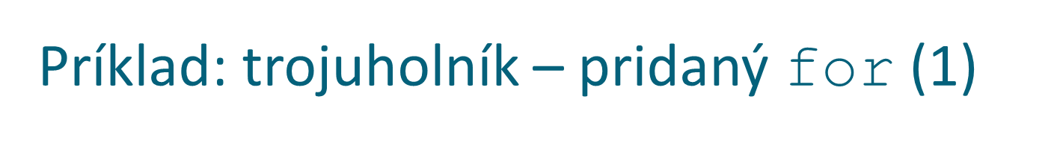
#include <stdio.h>
int main() {
int i, j, n, k;
scanf("%d", &n);
for(k=1; k<=2; k++)
for(i=1; i<=n; i++) {
for(j=1; j<=n; j++)
if(i>=j) putchar('*');
else putchar(' ');
putchar('\n');
}
return 0;
}
Čo urobí pridanie for-cyklu?
Pre n=5:
*
**
***
****
*****
*
**
***
****
*****

Slide 77
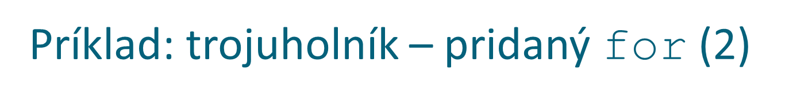
#include <stdio.h>
int main() {
int i, j, n, k;
scanf("%d", &n);
for(i=1; i<=n; i++) {
for(k=1; k<=2; k++)
for(j=1; j<=n; j++)
if(i>=j) putchar('*');
else putchar(' ');
putchar('\n');
}
return 0;
}
Čo urobí pridanie for-cyklu?
Pre n=5:
* *
** **
*** ***
**** ****
**********

Slide 78
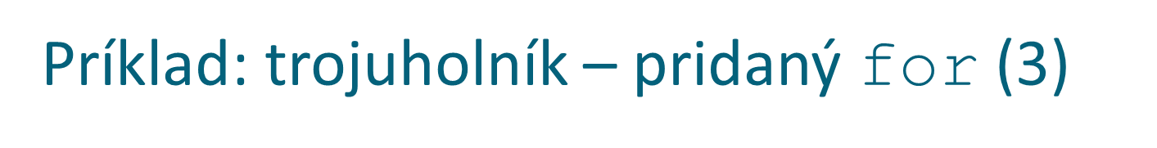
#include <stdio.h>
int main() {
int i, j, n, k;
scanf("%d", &n);
for(i=1; i<=n; i++) {
for(j=1; j<=n; j++)
for(k=1; k<=2; k++)
if(i>=j) putchar('*');
else putchar(' ');
putchar('\n');
}
return 0;
}
Čo urobí pridanie for-cyklu?
Pre n=5:
**
****
******
********
**********

Slide 79
príklad
do riadku nakreslí striedavo na každú druhú pozíciu hviezdičku
#include <stdio.h>
int main()
{
int i, dlzka;
printf("Zadajte dlzku: ");
scanf("%d", &dlzka);
for (i = 1; i <= dlzka; i++)
if (i % 2)
putchar('-');
else
putchar('*');
return 0;
}
dlzka: 8
-*-*-*-*

Slide 80

pomocou hviezdičiek nakreslí kríž
#include <stdio.h>
int main()
{
int dlzka, i, j;
printf("Zadajte dlzku ramena: ");
scanf("%d", &dlzka);
for (i = 1; i <= dlzka * 2 + 1; i++) {
for (j = 1; j <= dlzka * 2 + 1; j++)
if (j == dlzka+1 || i == dlzka+1)
putchar('*');
else
putchar('-');
putchar('\n');
}
return 0;
}
dlzka: 3
---*---
---*---
---*---
*******
---*---
---*---
---*---

Slide 81

pomocou hviezdičiek nakreslí uvedený vzor
#include <stdio.h>
int main()
{
int r, i, j;
printf("Zadajte rozmer: ");
scanf("%d", &r);
for (i=1; i<=r; i++) {
for (j=1; j<=r; j++)
if ((i % 2 == 0 && j % 2 == 1) ||
(i % 2 == 1 && j % 2 == 0))
putchar('*');
else
putchar(' ');
putchar('\n');
}
return 0;
}
r: 10
* * * * *
* * * * *
* * * * *
* * * * *
* * * * *
* * * * *
* * * * *
* * * * *
* * * * *
* * * * *

Slide 82

pomocou hviezdičiek nakreslí uvedený vzor
...
for (i=1; i<=r; i++) {
for (j=1; j<=r; j++)
if (i % 2 == 1 && (j % 6 == 1 || j % 6 == 2) ||
i % 2 == 0 && j % 6 != 1 && j % 6 != 2)
putchar('*');
else
putchar('-');
putchar('\n');
}
...
r: 14
**----**----**
--****--****--
**----**----**
--****--****--
**----**----**
--****--****--
len zátvorky, ktoré musia byť

Slide 83

pomocou hviezdičiek nakreslí štvorec v ráme
#include <stdio.h>
void main() {
int i, j, r;
printf("Zadajte rozmer: ");
scanf("%d", &r);
for (i=1; i<=r; i++) {
for (j=1; j<=r; j++)
if ((i > 1) && (i < r) &&
(j > 1) && (j < r))
putchar('*');
else
putchar('-');
putchar('\n');
}
}
r: 4
----
-**-
-**-
----
vnútorné zátvorky nemusia byť

Slide 84
pomocou hviezdičiek nakreslí štvorce v ráme pod seba
...
int i, j, k, n, r;
...
for (i=1; i<=r; i++) {
for (j=1; j<=r; j++)
if ((i > 1) && (i < r) &&
(j > 1) && (j < r))
putchar('*');
else
putchar('-');
putchar('\n');
}
for (k=1; k<=n; k++) {
}
r: 4, n:2
----
-**-
-**-
----
----
-**-
-**-
----
k:1
n-krát za sebou zopakujeme kreslenie štvorca
k:2

Slide 85
...
int i, j, k, n, r;
...
for (i=1; i<=r; i++) {
for (j=1; j<=r; j++)
if((i > 1) && (i < r) &&
(j > 1) && (j < r))
putchar('*');
else
putchar('-');
putchar('\n');
}
pomocou hviezdičiek nakreslí štvorce vedľa seba
for (k=1; k<=n; k++) {
}
pre r: 4, n:2
--------
-**--**-
-**--**-
--------
n-krát zopakujeme každý riadok

Slide 86

Pevné korene na FIIT
NEFAJČIŤ !!!

